Slide 1

Основные комбинаторные принципы

Slide 2
Комбинаторика
Комбинаторика - раздел дискретной математики, ориентированный на решение задач выбора и расположения элементов некоторого множества в соответствии с заданными правилами и ограничениями.

Slide 3
Комбинаторика
Каждое такое правило определяет способ построения некоторой комбинаторной конфигурации, поэтому комбинаторика занимается
изучением свойств комбинаторных конфигураций;
условиями их существования;
алгоритмами построения комбинаторных конфигураций;
оптимизацией этих алгоритмов.
Notes:
Комбинаторика тесно связана с теорией вероятностей, теорией графов, теорией чисел, теорией групп, …

Slide 4
Две основные задачи комбинаторики
Подсчёт комбинаций.
Генерация комбинаторных объектов.

Slide 5
Правила комбинаторики

Slide 6
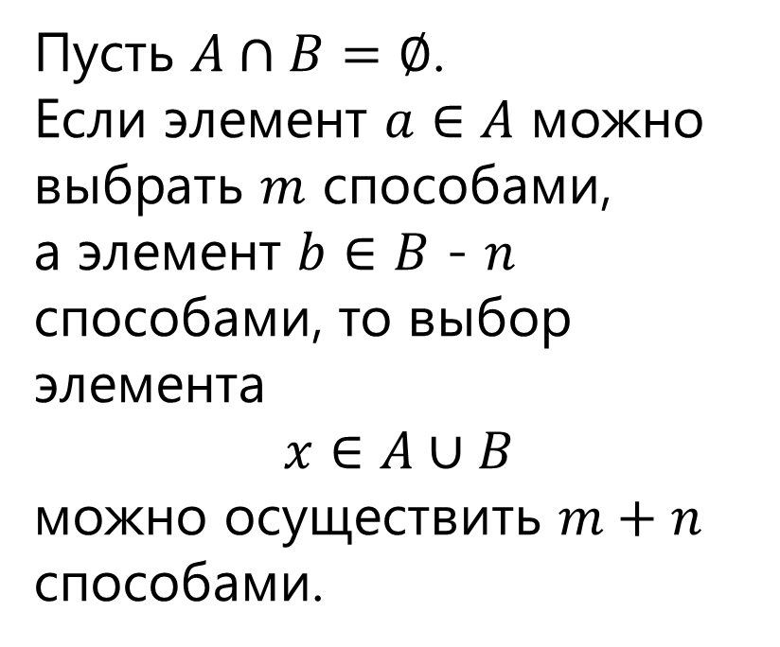


Правило суммы
Пусть $A∩B=∅$.
Если элемент $a∈A$ можно выбрать $m$ способами, а элемент $b∈B$ - $n$ способами, то выбор элемента
$$x∈A∪B$$
можно осуществить $m+n$ способами.
$$m$$
$$n$$

Slide 7



Правило произведения
Пусть $A∩B=∅.$
$a∈A$ можно выбрать $m$ способами, $b∈B$ можно выбрать $n$ способами. Выбор пары
$$\left(a,b\right)∈A×B$$
можно осуществить
$$\left|A×B\right|=m⋅n$$
способами.
$$m$$
$$n$$

Slide 8

Принцип Дирихле
Если в 4 клетках сидит 5 кроликов, то по крайней мере в одной клетке сидит не менее двух кроликов.
Если $n+1$ элемент разбит на $n$ множеств, то по крайней мере одно множество содержит не менее двух элементов.

Slide 9
Основные комбинаторные конфигурации

Slide 10
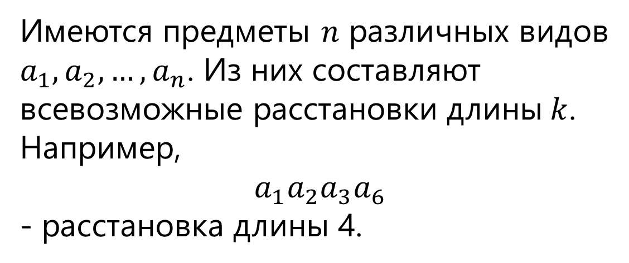
Размещения
1
2
3
4
Имеются предметы $n$ различных видов $a_{1}, a_{2},…,a_{n}$. Из них составляют всевозможные расстановки длины$k$. Например,
$$a_{1}a_{2}a_{3}a_{6}$$
- расстановка длины 4.
1
2
3
5
1
2
3
6
9
8
7
4
9
8
7
5
9
8
7
6

Slide 11
Размещения
Две расстановки считаются различными, если они отличаются видом входящих в них элементов или порядком их в расстановке.
1
2
3
4
4
2
3
1

Slide 12
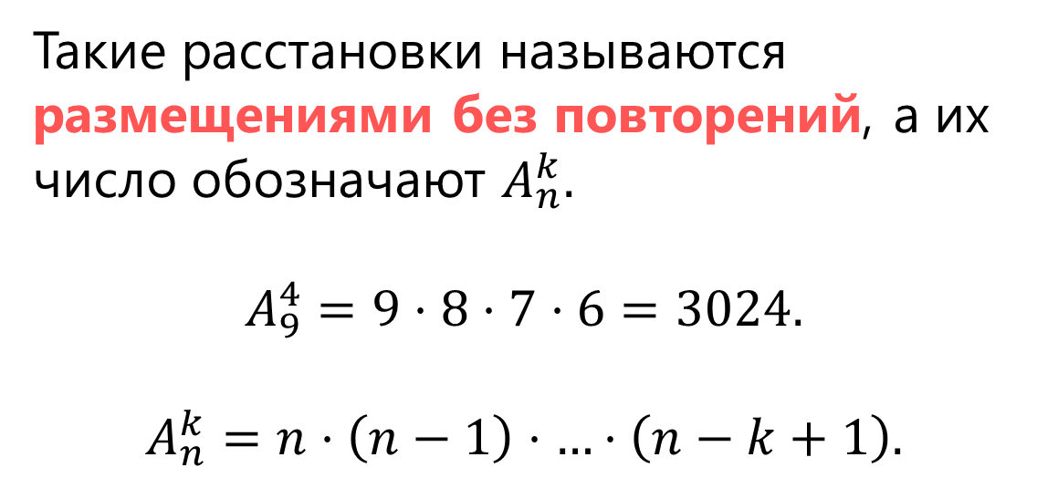
Размещения
Такие расстановки называются размещениями без повторений, а их число обозначают $A_{n}^{k}.$
$$A_{9}^{4}=9⋅8⋅7⋅6=3024.$$
$$A_{n}^{k}=n⋅\left(n−1\right)⋅…⋅\left(n−k+1\right).$$
1
2
3
4
9
8
7
6

Slide 13
Размещения. Пример
Множество состоит из 17 разных элементов. Выбираются 3 элемента с учётом порядка.
Сколькими способами могут быть выбраны 3 элемента?
Сгенерировать всевозможные способы выбора трёх элементов.

Slide 14

Перестановки
1
2
3
4
При составлении размещений без повторений из $n$ по $k$ мы получали расстановки, отличающиеся друг от друга либо составом, либо порядком элементов.
Но если брать расстановки, которые включают все $n$ элементов, то они могут отличаться друг от друга лишь порядком входящих в них элементов.
1
2
4
3
1
4
2
3
4
2
3
1
4
3
1
2
4
3
2
1

Slide 15

Перестановки
1
2
3
4
Такие расстановки называются перестановками из $n$ элементов, а их число обозначается $P_{n}$.
$$P_{4}=4⋅3⋅2⋅1=4!=24$$
$$P_{n}=n!$$
$$100!=9.33⋅{10}^{157}.$$
1
2
4
3
1
4
2
3
4
2
3
1
4
3
1
2
4
3
2
1

Slide 16
Перестановки. Пример
Множество состоит из 8 элементов. Выбираются все 8 элементов с учётом порядка.
Сколькими способами мы можем это сделать?
Сгенерировать всевозможные способы выбора 8 элементов.

Slide 17
Сочетания
1
2
3
4
В тех случаях, когда нас не интересует порядок элементов в расстановке, а интересует лишь ее состав, то говорят о сочетаниях.
1
2
3
5
1
2
3
6
9
8
7
4
9
8
7
5
9
8
7
6

Slide 18
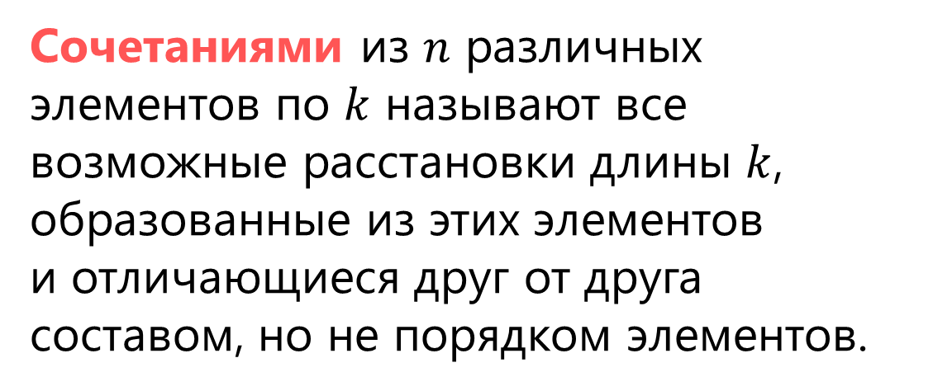
Сочетания
1
2
3
4
Сочетаниями из $n$ различных элементов по $k$ называют все возможные расстановки длины $k$, образованные из этих элементов и отличающиеся друг от друга составом, но не порядком элементов.
1
2
3
5
1
2
3
6
9
8
7
4
9
8
7
5
9
8
7
6

Slide 19

Сочетания
1
2
3
4
Общее число сочетаний обозначают через $C_{n}^{k}$.
$$C_{9}^{4}=\frac{9⋅8⋅7⋅6}{4⋅3⋅2⋅1}.$$
$$C_{n}^{k}=\frac{n⋅\left(n−1\right)⋅…⋅(n−k+1)}{k⋅\left(k−1\right)⋅…⋅1}.$$
1
2
3
5
1
2
3
6
9
8
7
4
9
8
7
5
9
8
7
6

Slide 20
Сочетания. Пример
Множество состоит их 14 элементов. Мы составляем всевозможные подмножества мощности 3.
Сколькими способами мы можем это сделать?
Сгенерировать всевозможные подмножества.

Slide 21
Генерация комбинаторных объектов

Slide 22
Порождение комбинаторных объектов
Все рассматриваемые методы систематического порождения комбинаторных объектов будут сводиться
К выбору начальной конфигурации, задающей первый генерируемый объект.
Трансформации полученного объекта в следующий.
Проверке условия окончания, которое определяет момент прекращения вычислений.

Slide 23
Порождение комбинаторных объектов
При этом особый интерес будут представлять алгоритмы генерации объектов в порядке минимального изменения, когда два «соседних» порождаемых объекта различаются в подходящем смысле «минимально».

Slide 24
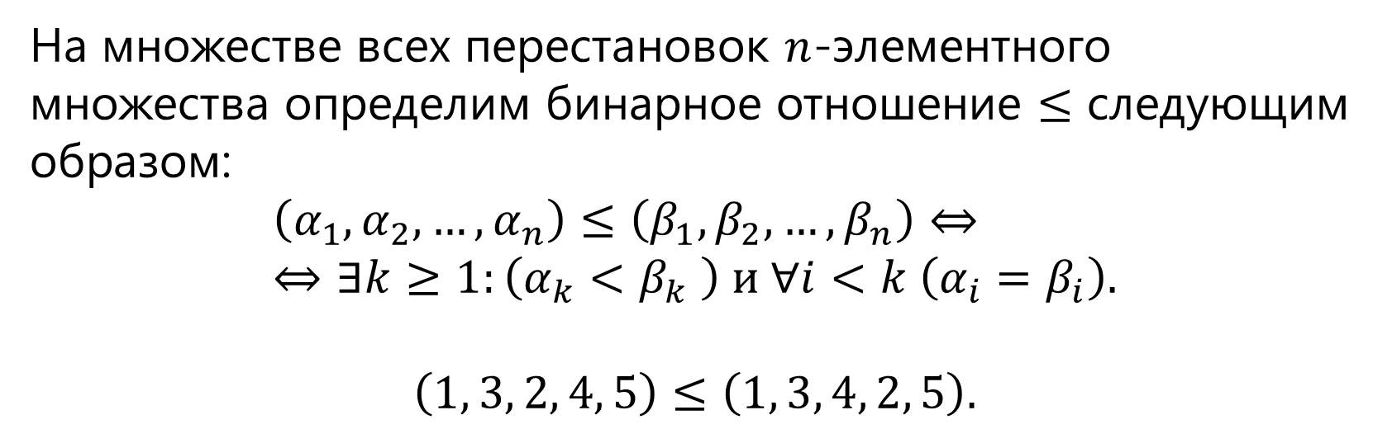
Лексикографический порядок
На множестве всех перестановок $n$-элементного множества определим бинарное отношение $≤$ следующим образом:
$$\left(α_{1},α_{2},…,α_{n}\right)≤\left(β_{1},β_{2},…,β_{n}\right)⇔ \\ ⇔∃k≥1:\left(α_{k}<β_{k} \right) и ∀i<k \left(α_{i}=β_{i}\right).$$
$$\left(1, 3, 2, 4, 5\right)≤\left(1, 3, 4, 2, 5\right).$$

Slide 25
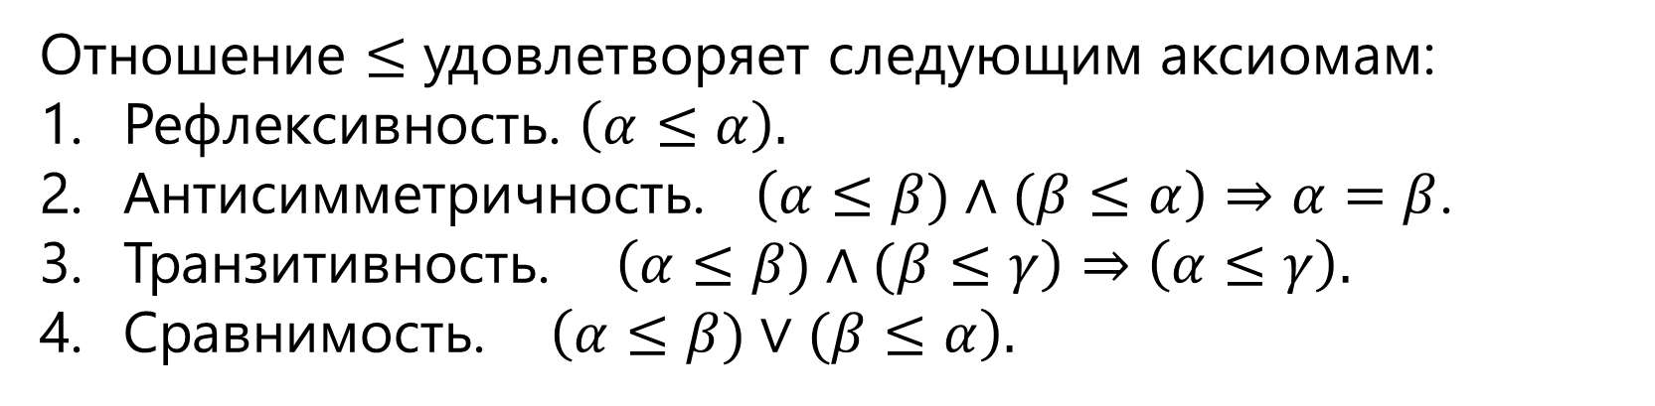
Лексикографический порядок
Отношение $≤$ удовлетворяет следующим аксиомам:
Рефлексивность. $\left(α≤α\right).$
Антисимметричность. $\left(α≤β)∧(β≤α\right)⇒α=β$.
Транзитивность. $\left(α≤β)∧(β≤γ\right)⇒\left(α≤γ\right).$
Сравнимость. $\left(α≤β)∨(β≤α\right).$

Slide 26
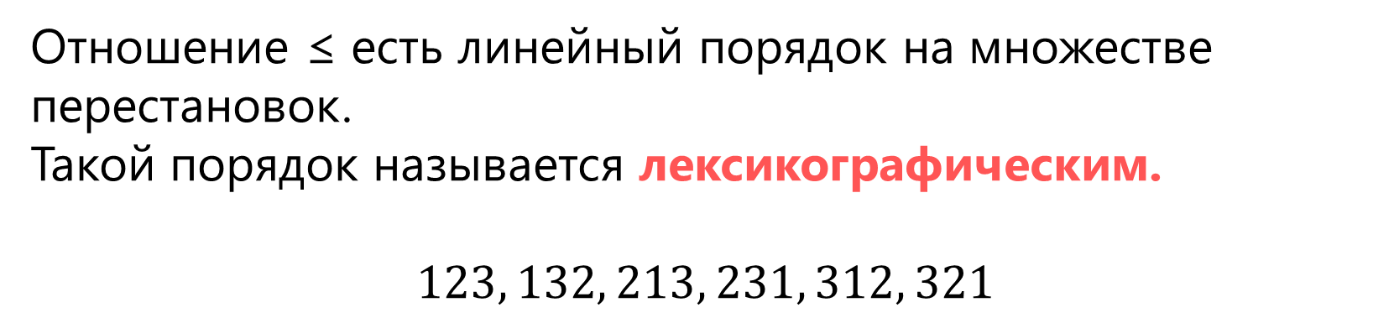
Лексикографический порядок
Отношение ≤ есть линейный порядок на множестве перестановок.
Такой порядок называется лексикографическим.
$$123, 132, 213, 231, 312, 321$$

Slide 27
Генерация перестановок в лексикографическом порядке

Slide 28
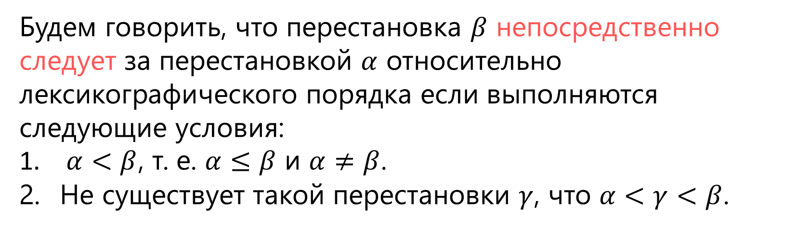
Алгоритм Нарайаны (Pandita Narayana)
Будем говорить, что перестановка $β$ непосредственно следует за перестановкой $α$ относительно лексикографического порядка если выполняются следующие условия:
$α<β$, т. е. $α≤β$ и $α≠β$.
Не существует такой перестановки $γ$, что $α<γ<β$.
Notes:
1325–1400

Slide 29

Алгоритм Нарайаны. Идея
Генерация перестановок в лексикографическом порядке
Начинаем с тождественной перестановки $(1,2,…,n)$.
Переходим от уже построенной перестановки $α=\left(α_{1},α_{2},…,α_{n}\right)$ к непосредственно следующей за ней перестановке $β=\left(β_{1},β_{2},…,β_{n}\right)$.
Останавливаемся, как только получим наибольшую перестановку $\left(n,n−1,…,2, 1\right)$ (относительно лексикографического порядка).

Slide 30

Алгоритм Нарайаны. Пример
Перестановка
$$α=\left(1, 3, 2, 8, 7, 6, 5, 4\right).$$
За ней следует
$$β=\left(1, 3, 4, 2, 5, 6, 7, 8\right).$$

Slide 31
Как получить следующую перестановку?

Slide 32
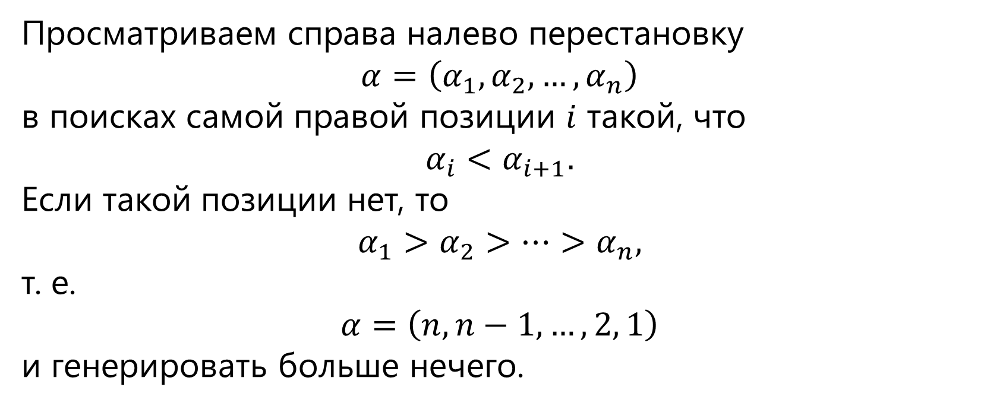
Алгоритм Нарайаны. Трансформация
Просматриваем справа налево перестановку
$$α=\left(α_{1},α_{2},…,α_{n}\right)$$
в поисках самой правой позиции $i$ такой, что
$$α_{i}<α_{i+1}.$$
Если такой позиции нет, то
$$α_{1}>α_{2}>…>α_{n},$$
т. е.
$$α=\left(n,n−1,…,2, 1\right)$$
и генерировать больше нечего.

Slide 33
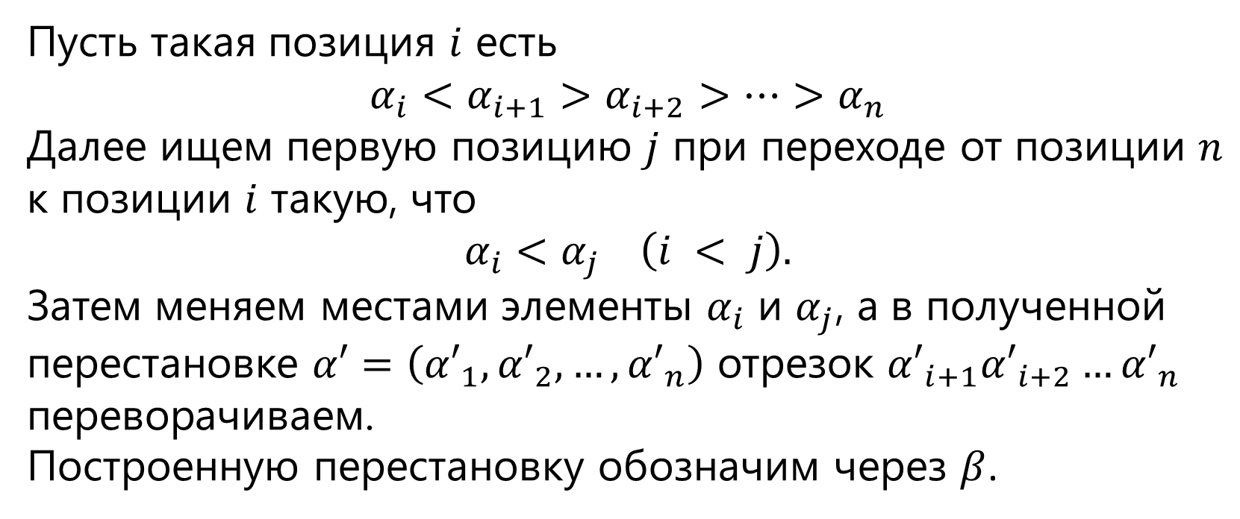
Алгоритм Нарайаны. Трансформация
Пусть такая позиция $i$ есть
$$α_{i}<α_{i+1}>α_{i+2}>…>α_{n}$$
Далее ищем первую позицию $j$ при переходе от позиции $n$ к позиции $i$ такую, что
$$α_{i}<α_{j} \left(i < j\right).$$
Затем меняем местами элементы $α_{i}$ и $α_{j}$, а в полученной перестановке $α′=\left({α′}_{1},{α′}_{2},…,{α′}_{n}\right)$ отрезок ${α′}_{i+1}{α′}_{i+2}…{α′}_{n}$ переворачиваем.
Построенную перестановку обозначим через $β$.

Slide 34

Алгоритм Нарайаны. Пример
$$α=\left(2, 6, 5, 8, 7, 4, 3, 1\right).$$
$$α=\left(2, 6, 5, 8, 7, 4, 3, 1\right).$$
$$α=\left(2, 6, 5, 8, 7, 4, 3, 1\right).$$
Тогда $α_{i}=5$ и $α_{j}=7$.
Поменяем местами эти элементы
$$α^{′}=\left(2, 6, 7, 8, 5, 4, 3, 1\right).$$
Перевернём отрезок $(8, 5, 4, 3, 1)$ и получим перестановку
$$β=\left(2, 6, 7, 1, 3, 4, 5, 8\right).$$

Slide 35
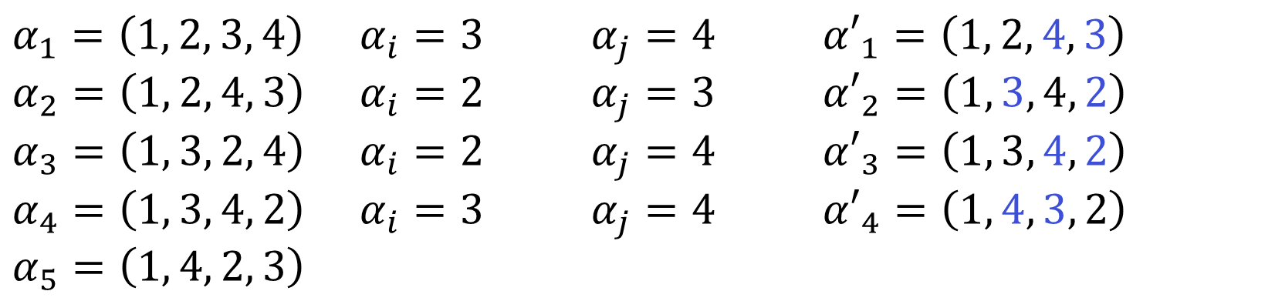
Алгоритм Нарайаны
$α_{1}=\left(1, 2, 3, 4\right)$ $α_{i}=3$ $α_{j}=4$ ${α′}_{1}=\left(1, 2, 4, 3\right)$
$α_{2}=\left(1, 2, 4, 3\right)$ $α_{i}=2$ $α_{j}=3$ ${α′}_{2}=\left(1, 3, 4, 2\right)$
$α_{3}=\left(1, 3, 2, 4\right)$ $α_{i}=2$ $α_{j}=4$ ${α′}_{3}=\left(1, 3, 4, 2\right)$
$α_{4}=\left(1, 3, 4, 2\right)$ $α_{i}=3$ $α_{j}=4$ ${α′}_{4}=\left(1, 4, 3, 2\right)$
$α_{5}=\left(1, 4, 2, 3\right)$

Slide 36


Алгоритм Нарайаны
for $j = 0$ to $n$ do $α_{j}=j$;
$i= 1$;
while $i≠0$ do
begin
write($α_{1},α_{2},…,α_{n}$);
$i= n−1$;
while $α_{i}>α_{i+1}$do $i=i−1$;
$j=n$;
while $α_{j}<α_{i}$ do $j=j−1$;
swap($α_{i},α_{j}$);
$k=i+1$;
$m=i+\left\lfloor (n− i)/2\right\rfloor$;
while $k≤m$ do
begin
swap($α_{k},α_{n−k+i+1}$);
$k=k+1;$
end
end

Slide 37
Алгоритм Нарайаны. Использование
#include <algorithm>
#include <iostream>
#include <vector>
#include <boost/timer.hpp>
int main()
{
std::vector<size_t> v = { 7, 1, 12, 5, 9, 20, 15 };
boost::timer t;
t.restart();
std::sort(v.begin(), v.end());
do
{
copy(v.begin(), v.end(), std::ostream_iterator<size_t>(std::cout, " "));
std::cout << std::endl;
} while (std::next_permutation(v.begin(), v.end()));
double duration = t.elapsed();
std::cout << duration << std::endl;
}

Slide 38
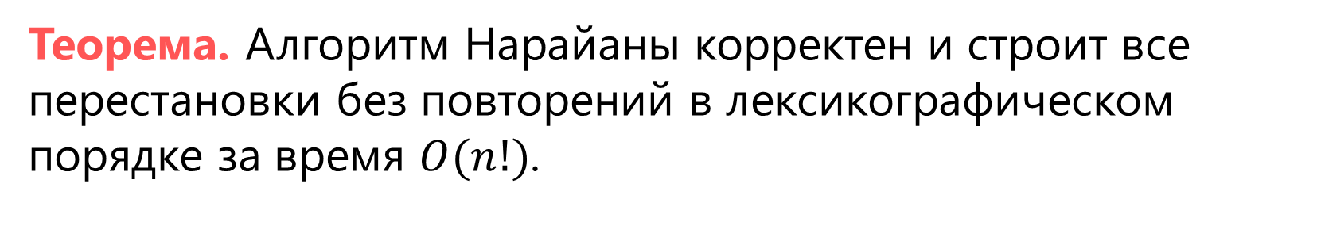
Алгоритм Нарайаны
Теорема. Алгоритм Нарайаны корректен и строит все перестановки без повторений в лексикографическом порядке за время $O(n!)$.

Slide 39
Эффективное порождение перестановок

Slide 40
Алгоритм Джонсона – Троттера
Любая перестановка в последовательности должна отличаться от предшествующей транспозицией двух соседних элементов.

Slide 41
Алгоритм Джонсона – Троттера. Рекурсия

Slide 42
Алгоритм Джонсона – Троттера
Данную последовательность перестановок можно порождать итеративно, получая каждую перестановку из предшествующей ей и небольшого количества добавочной информации.

Slide 43
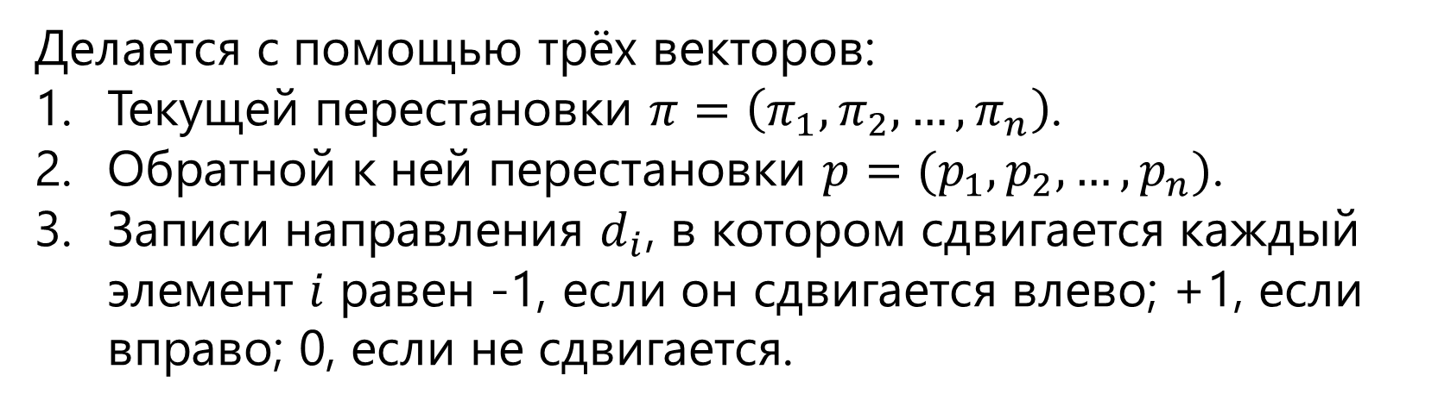
Алгоритм Джонсона – Троттера
Делается с помощью трёх векторов:
Текущей перестановки $π=\left(π_{1}, π_{2}, …, π_{n}\right)$.
Обратной к ней перестановки $p=(p_{1}, p_{2}, …, p_{n})$.
Записи направления $d_{i}$, в котором сдвигается каждый элемент $i$ равен -1, если он сдвигается влево; +1, если вправо; 0, если не сдвигается.

Slide 44

Алгоритм Джонсона – Троттера
Элемент сдвигается до тех пор, пока не достигнет элемента, большего чем он сам, в этом случае сдвиг прекращается.
В этот момент направление сдвига данного элемента изменяется на противоположное и передвигается следующий меньший его элемент, который можно сдвинуть.
Поскольку хранится перестановка, обратная к $π$, то в $π$ легко найти место следующего меньшего элемента.

Slide 45
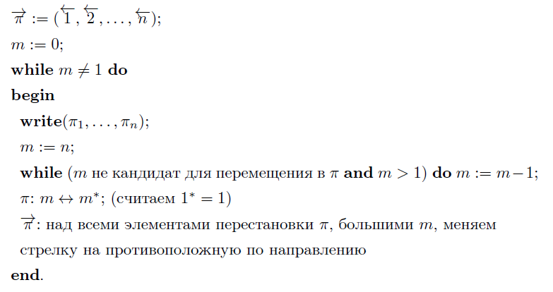
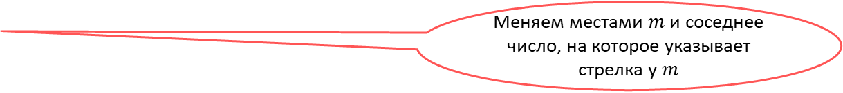
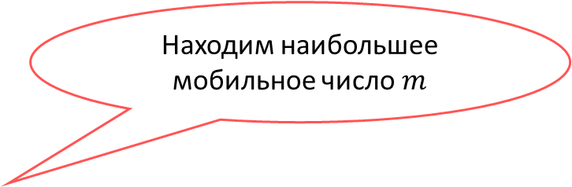
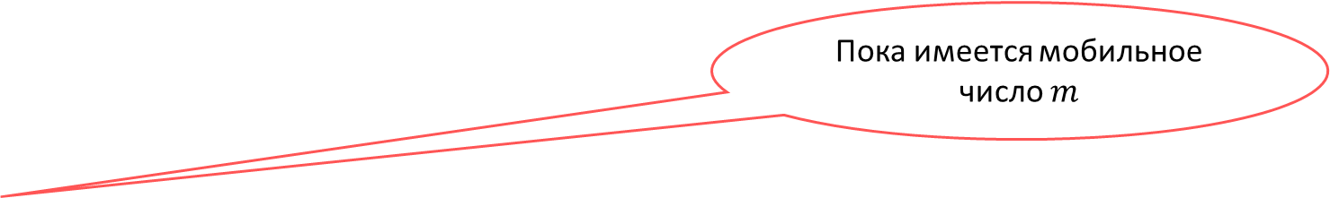
Алгоритм Джонсона – Троттера
Пока имеется мобильное число $m$
Находим наибольшее мобильное число $m$
Меняем местами $m$ и соседнее число, на которое указывает стрелка у $m$

Slide 46

Алгоритм Джонсона – Троттера
for $i=1$ to $n$ do
$π_{i}=p_{i}=i$;
$d_{i}=−1$;
$d_{1}=0$;
$π_{0}=π_{n+1}=m=n+1$; {метки границ}
while $m≠1$ do
write $π=\left(π_{1}, π_{2}, …, π_{n}\right)$;
$m=n$;
while $π_{p_{m}+d_{m}}> m$ do
$d_{m}=−d_{m}$;
$m=m−1$;
$π_{p_{m}}↔π_{p_{m}+d_{m}}$; {изменить $π$}
$p_{π_{p_{m}}}↔p_{m}$ {изменить $p=π^{−1}$, $π_{p_{m}+d_{m}}=m$}

Slide 47
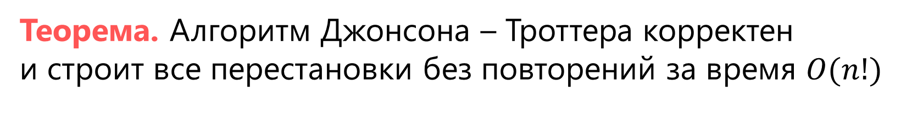
Алгоритм Джонсона – Троттера
Теорема. Алгоритм Джонсона – Троттера корректен и строит все перестановки без повторений за время $O(n!)$

Slide 48
Порождение случайных перестановок

Slide 49
Порождение случайных перестановок
Нужен метод, тасующий карточную колоду.
Колода должна быть идеально перемешана.
Перестановки карт должны быть равновероятными.
Вы можете использовать идеальный генератор случайных чисел.

Slide 50



Литература

Slide 51
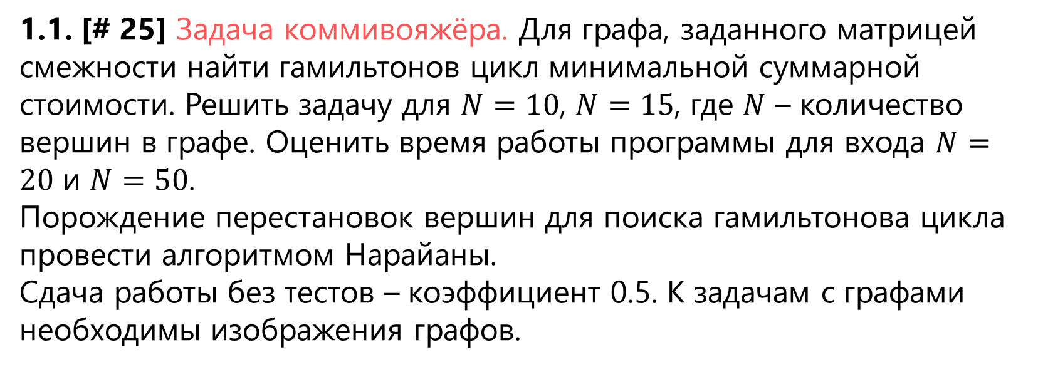
Лабораторная работа 1
1.1. [# 25] Задача коммивояжёра. Для графа, заданного матрицей смежности найти гамильтонов цикл минимальной суммарной стоимости. Решить задачу для $N=10$, $N=15$, где $N$ – количество вершин в графе. Оценить время работы программы для входа $N=20$ и $N=50$.
Порождение перестановок вершин для поиска гамильтонова цикла провести алгоритмом Нарайаны.
Сдача работы без тестов – коэффициент 0.5. К задачам с графами необходимы изображения графов.

Slide 52

Лабораторная работа 1
1.1. [# 25] Квадратичная задача о назначениях. Есть множество $n$ предприятий, которые могут быть расположены в $n$ местах. Для каждой пары мест задано расстояние и для каждой пары производств задано количество материала, перевозимого между двумя производствами.
Требуется расставить производства по местам (два производства нельзя размещать в одном месте) таким образом, что сумма расстояний, умноженных на соответствующие потоки, будет минимальной.
Сдача работы без тестов – коэффициент 0.5.

Slide 53

Лабораторная работа 1
$n$ – число объектов и мест их назначения;
$c_{ij}$ – затраты на передачу единицы потока ресурсов из пункта $i$ в пункт $j$;
$q_{kp}$ – объём ресурсов, направляемых от объекта $k$к объекту $p$;
Элементы $c_{ij}$ и $q_{kp}$ задаются в виде соответствующих матриц $C$ и $Q$ размерности $n×n$.
$R$ – общие затраты, необходимые для обмена ресурсами между всеми объектами.
$$R→min.$$

Slide 54
Основные комбинаторные принципы

